Slide 1
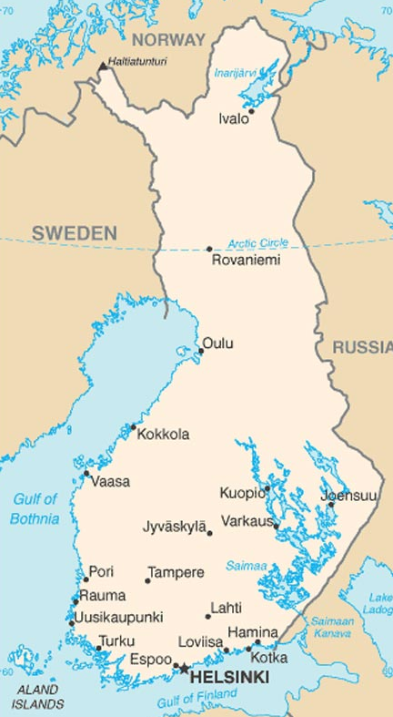

Slide 2
PERHE
KUMPPANI
ASUU YKSIN
MÄÄRÄ LAPSIA
POIKA
TYTTÖ
0 1 2
3 4 5+
MÄÄRÄ LAPSENLAPSIA
LEMMIKKEJÄ
0 1 2
KISSA
KOIRA
3 4 5+
EI OLE
JOKIN MUU
??

Slide 3
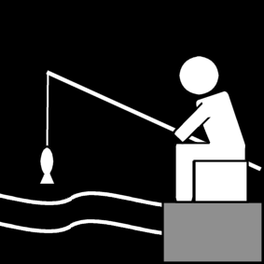
VAPAA-AIKA
LIIKUNTA
ULKOILU
MUSIIKKI
LUKEMINEN
TV
PELAAMINEN
KÄSITYÖT
MATKAILU
KALASTUS
KOKKAAMINEN
MAALAAMINEN
YSTÄVIEN TAPAAMINEN
KERHO
MUUTA?

Slide 4
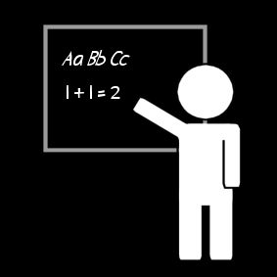
(ENTINEN) AMMATTI
MYYNTITYÖ
TERVEYDENHUOLTO
TIETOTEKNIIKKA
JOHTOTEHTÄVÄT
KULJETTAJA
RAKENNUSTYÖ
MAANVILJELIJÄ
ASENTAJA / KORJAAJA
SIHTEERI
SIIVOOJA
LASTENHOITAJA
OPETTAJA
AVUSTAJA
LAKIALA
MATKAILUALA
RAVINTOLA-ALA
ESIINTYJÄ / TAITEILIJA
POLIISI / VARTIJA
URHEILIJA
MUUTA
??

